Slide 1
Web 프로그래밍(2)
컴퓨터정보공학과
2001078
류은채

Slide 2
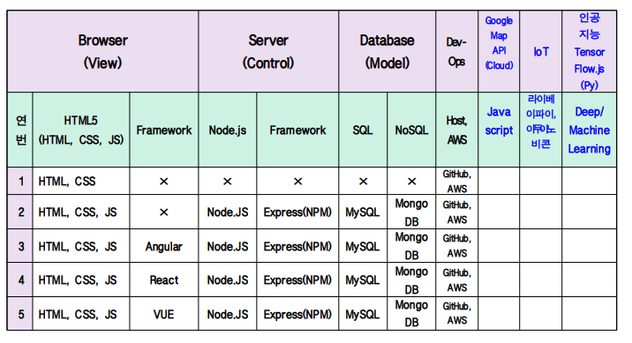
 | HTML, CSS, JS | x | Node.Js |  | x | x | GitHub

Slide 3
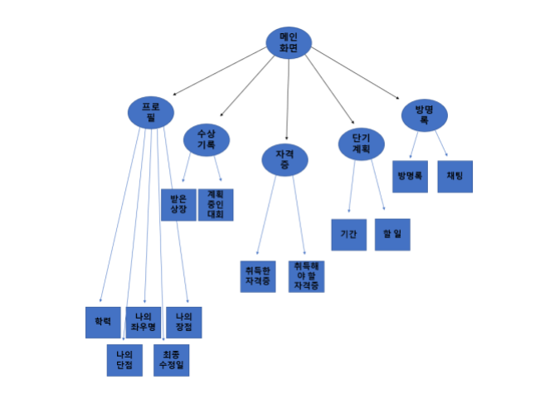
기존 웹페이지

Slide 4
수정한 웹페이지
프로필
단기 계획
좌우명
단점
기간
할 일
장점
update
add
delete
update
add
delete
add
delete
color

Slide 5
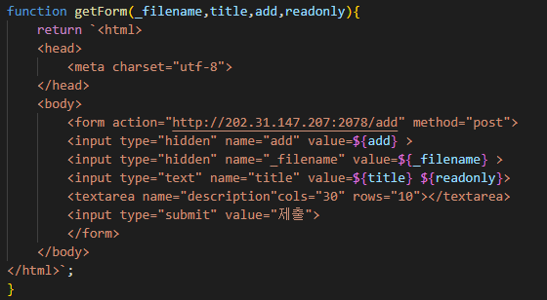
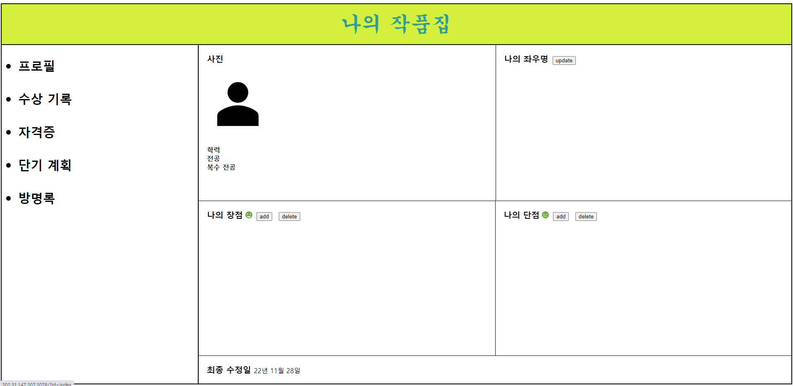


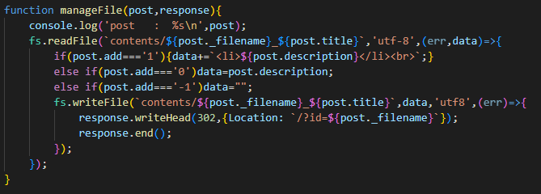
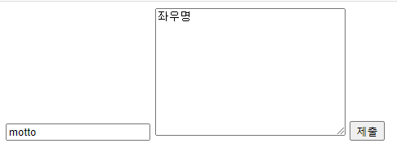
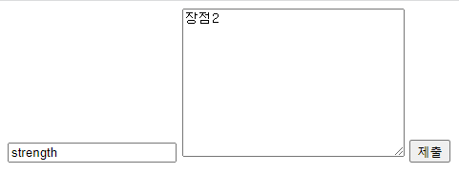
프로필

Slide 6
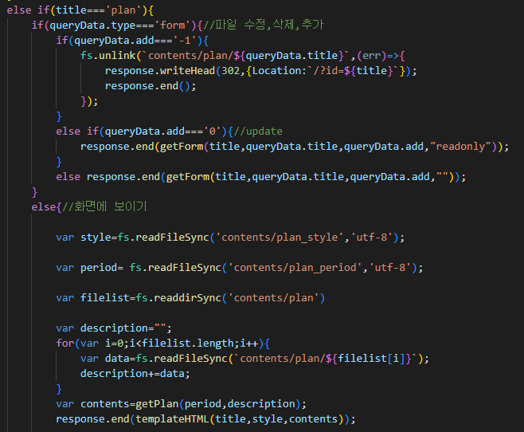
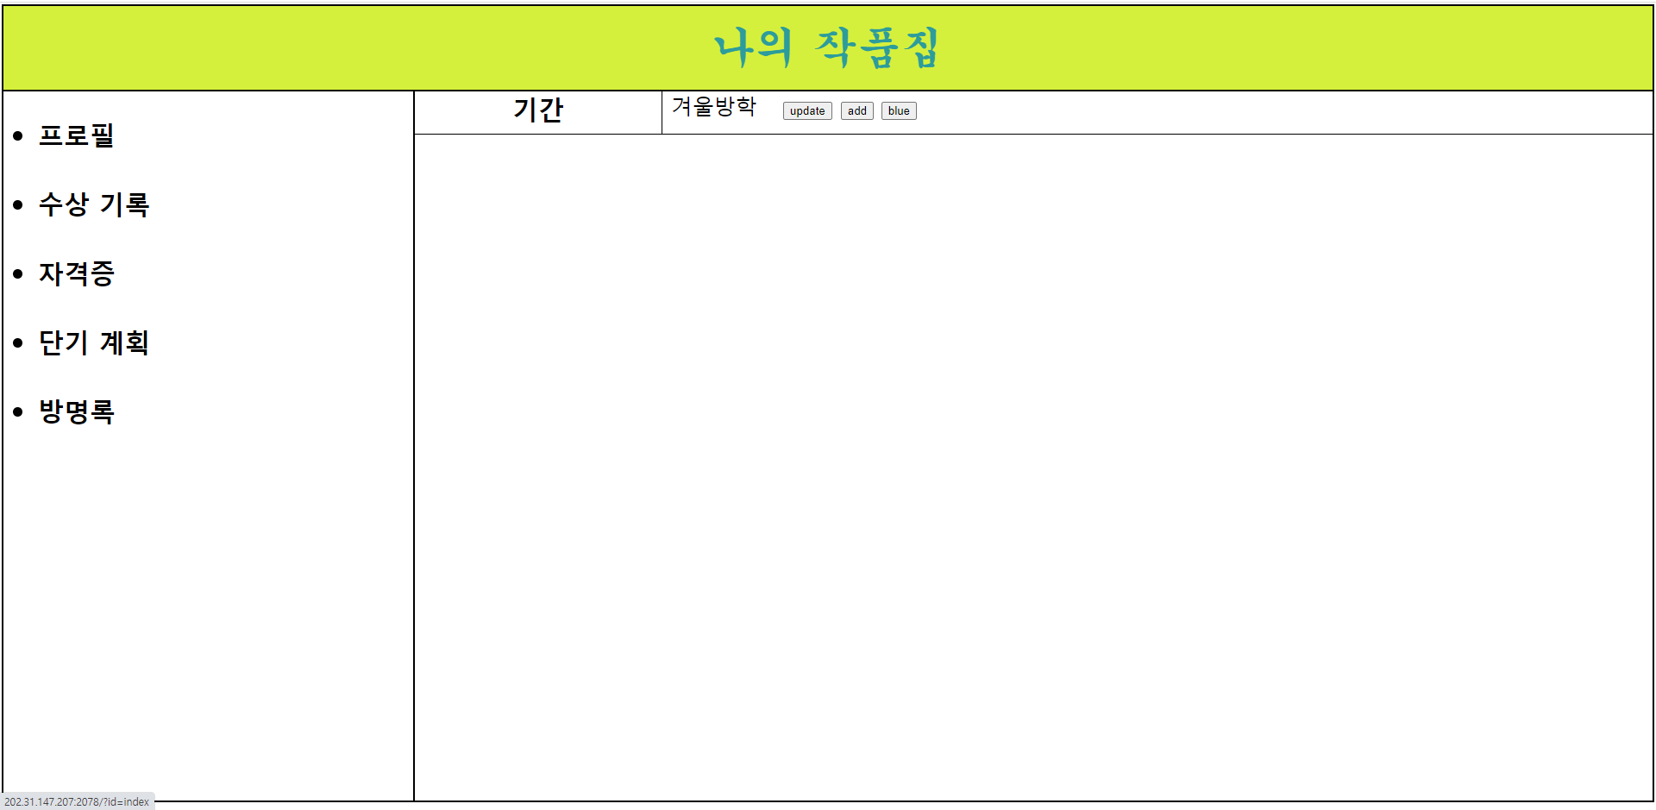
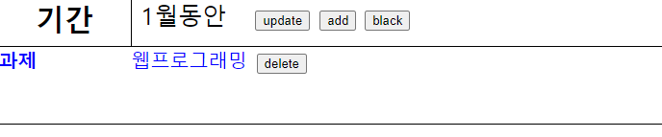


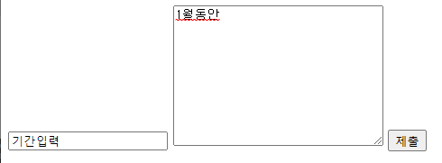
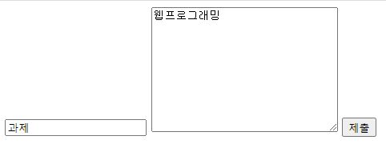
단기 계획

Slide 7
바로가기
Github
webpage

